Slide 1
物质量检验 checking of x/X0

Slide 2
Scattering angle relation to x/X0
$θ$ and x/X0 is isomorphism

Slide 3
Track selection
判断经过第二块芯片散射角应当选用入射径迹L1
出射径迹选取l2
判断经过第二块+第三块芯片的散射角
出射径迹选择l3
L1
L2
L3

Slide 4
散射角判断：角度选择
有三种角度可以作为散射角的判据
1.X方向投影的径迹夹角
2.Y方向投影的径迹夹角 这两种角度分布是正态分布，以高斯拟合的Sigma标定散射角度
3.三维径迹方向向量夹角 这种角度分布是朗道分布(只能为正)，以朗道拟合μ标定散射角度

Slide 5
整体物质量分析
先对芯片整块进行径迹夹角分析
选取Run0323第三块芯片（从1开始计数）

Slide 6
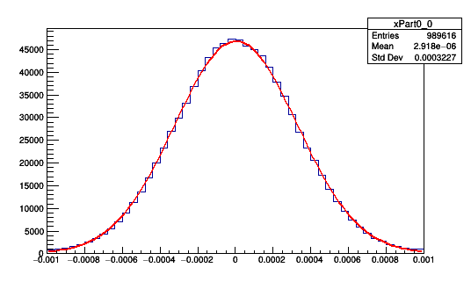
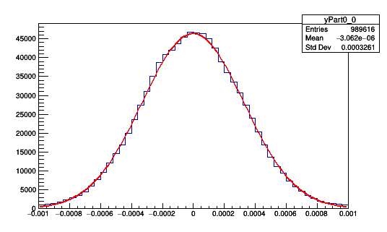
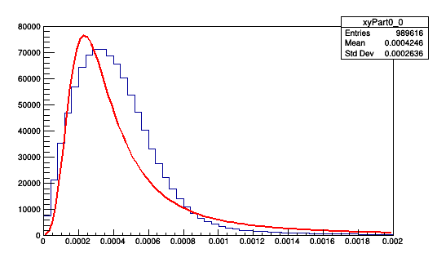
出射径迹选择l2
x方向Sigma: 0.3227mrad
y方向Sigma: 0.3261mrad
三维径迹夹角μ： 0.4248mrad

Slide 7
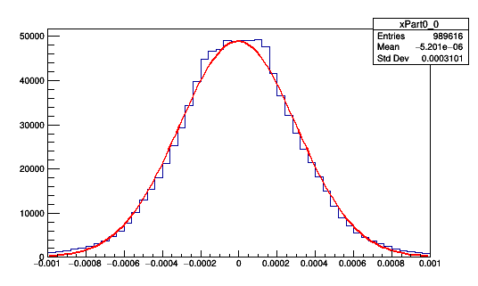
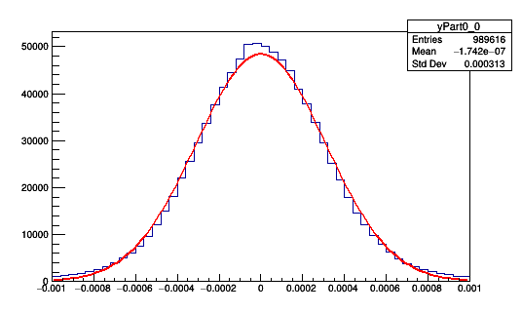
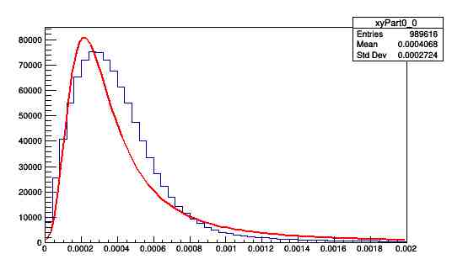
出射径迹选择l3
x方向Sigma: 0.3101mrad
y方向Sigma: 0.3130mrad
三维径迹夹角μ： 0.4068mrad

Slide 8
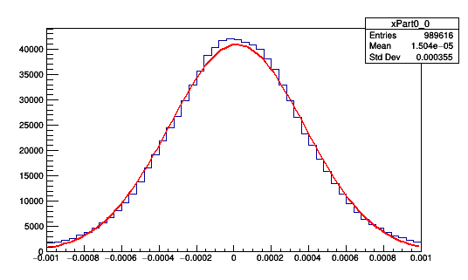
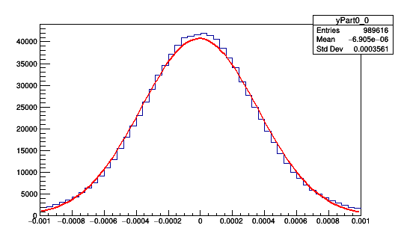
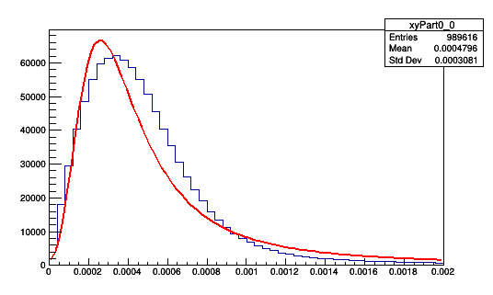
6个芯片共有5个板间的径迹，选取第一个与最后一个，理论上其夹角分布应当反应4块芯片的物质量
x方向Sigma: 0.3550mrad
y方向Sigma: 0.3561mrad
三维径迹夹角μ： 0.4796mrad

Slide 9
问题
选取两个不同出射径迹出现了相似的夹角，甚至选取L3的夹角比L2还小
无法判断造成这种统计分布的原因是否是因为物质量，因为如果是物质量造成的，L3与L1夹角理应比L2与L1的大

